Slide 3
Media queries
Son etiquetas que permiten generar proyectos para diferentes tamaños de dispositivos.
Los media querie se agregan así:
Los breakpoints son puntos donde hacemos cambios, como renderizar elementos o contenedores.

Slide 4
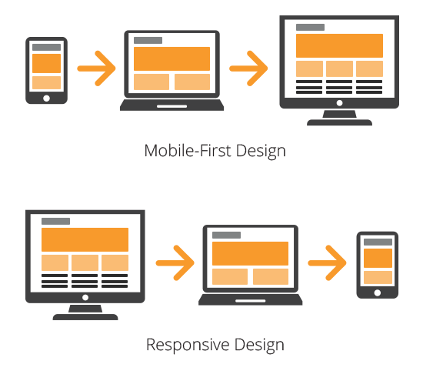

Slide 5
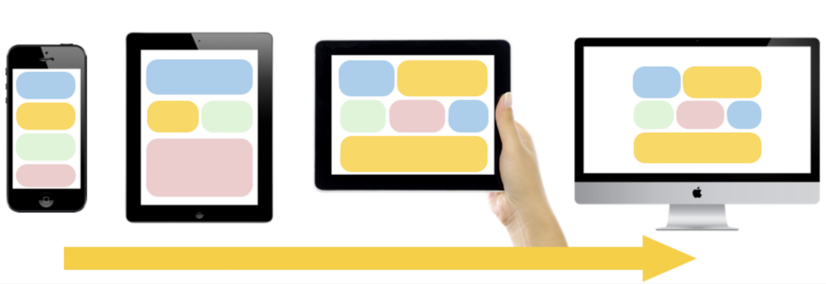
en las pantallas grandes o medianas, se mantiene el mismo tamaño de la página web y simplemente se ajustan los márgenes de las pantallas más anchas. Bajo este layout, podemos determinar un ancho máximo y hacer que, tras este ancho, simplemente haya más margen a lado y lado, dejando la página web centrada. A la hora de modificar la página web a pantallas más pequeñas, este patrón funciona como el patrón column drop

Slide 6
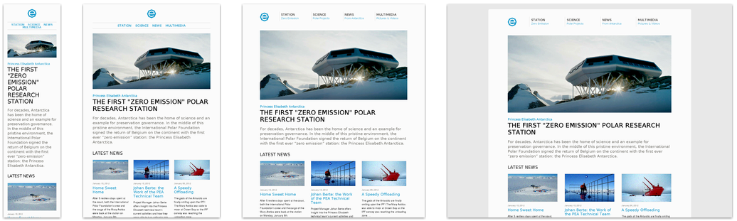
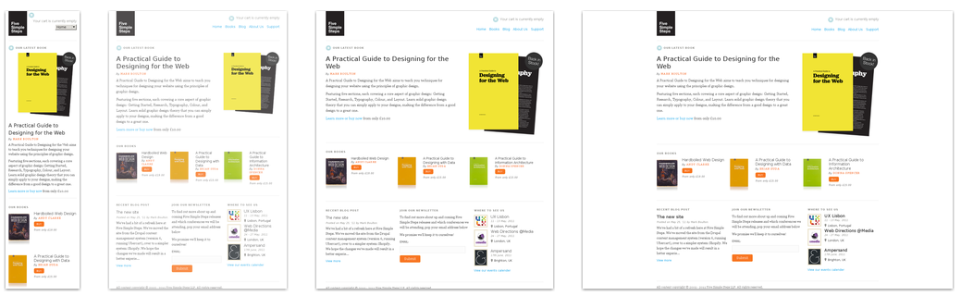

Slide 7
El patrón layout shifter es, dentro de los patrones de layout para diseño responsive, el más complejo de ver y de mantener. Sin embargo, es el patrón más receptivo al cambio de dispositivo. En lugar de apilar las columnas verticalmente, este patrón propone realizar cambios en los tamaños de los elementos y su orden

Slide 8
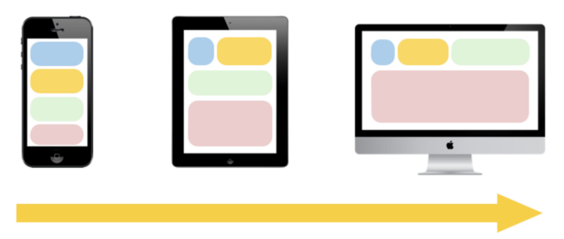

Slide 9
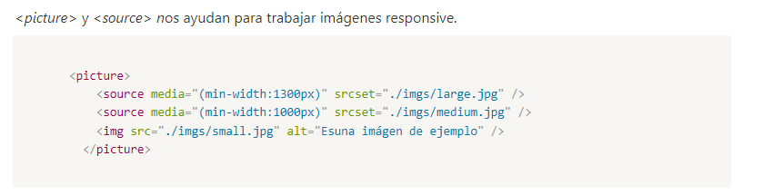
la etiqueta <source> recibe como parámetros media y el srcset
media recibe los valores en los cuales se van a mostrar diferente imágenes dependiendo del tamaño de la pantalla.
Y srcset recibe la ruta de la imagen y el navegador decide cuál cargar dependiendo del peso.
mydevice
Responsively

